Slide 1
Ricklost zvierat

Slide 2
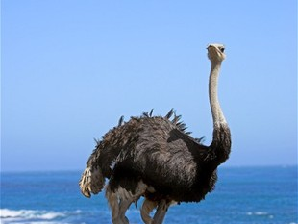
Pštros je najrýchlejšie bežiaci vták na svete , ktorý dokáže nárazovo dosiahnuť až rýchlosť 70 kilometrov za hodinu .

Slide 3
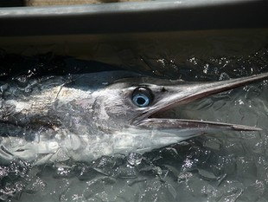
Mečúň má dokonalú aerodynamiku torpéda, meč, ktorým rozráža vodu a aby sa vyhol turbulenciám spôsobeným vodnými prúdmi, je schopný sklopiť plutvy. Jeho svaly pracujú bez prestávky.

Slide 4
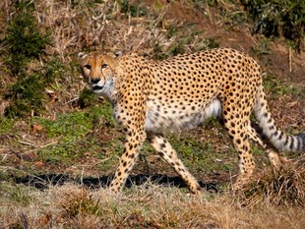
Puma je zaujimave zviera ktore dokaže viskočit až do višky 5 metrov

Slide 5
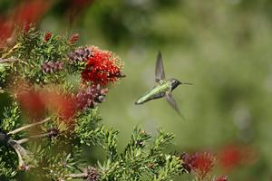
Kolibrík je najrýchlejšie zviera na svete pretože za jednu sekundu dokáže preletieť až 27 metrov a pritom jeho dĺžka je 10 cm.

Slide 6
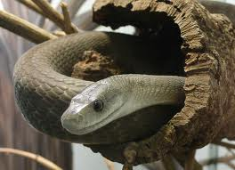
Najrýchlejším plazom je mamba čierna s rýchlosťou 19 km za hodinu. Bez problémov by tak predbehla dikobraza, netopiera alebo gibona.

